Slide 1
清华大学集成电路学院
2022春季
Verilog-A语言
与
模拟电路的行为级建模
邓伟
wdeng@tsinghua.edu.cn
参考书：
  Dan FitzPatrick, Ira Miller, Analog Behavioral Modeling with The Verilog-A Language, Kluwer Academic Publishers, 1998
  Accellera, Verilog-AMS Language Reference Manual—Analog & Mixed-Signal Extensions to Verilog-HDL, 2009.06

Slide 2
提要
混合信号设计流程
模拟电路的行为级建模
Verilog-A语言基本概念
Verilog-A语言的行为级描述
Verilog-A的文件框架
Verilog-A的仿真环境
电荷泵型锁相环的基本工作原理
锁相环型频率合成器的行为级仿真
总结

Slide 3
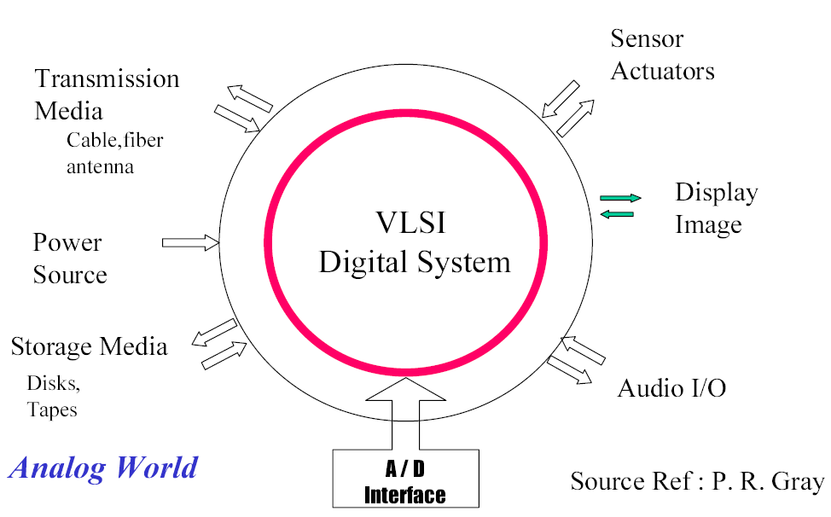
现实世界中的电子系统

Slide 4
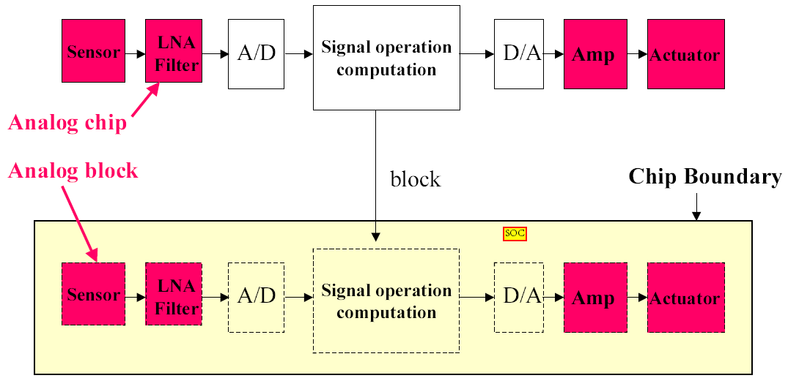
混合信号设计
PCB板整合

Slide 5
混合信号集成面临的挑战
设计复杂度
  EDA工具能力与效率
  设计知识
工艺复杂度
信号耦合问题
噪声耦合问题

Slide 6
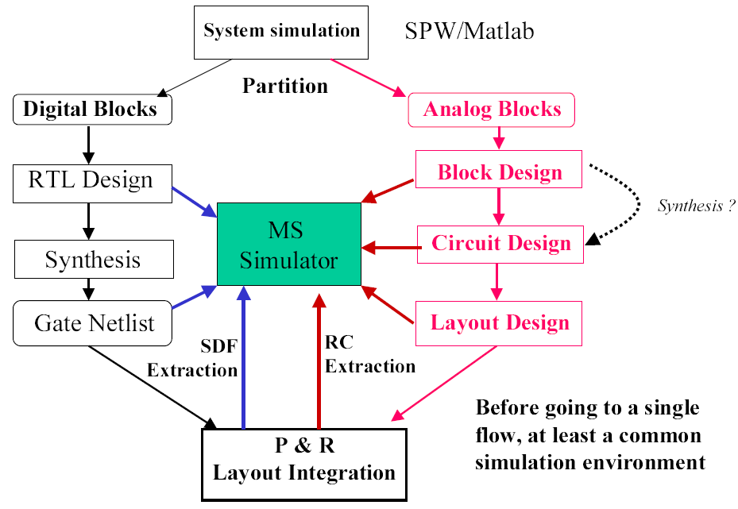
混合信号设计流程
数模混合仿真通常只能得到时域信息

Slide 7
提要
混合信号设计流程
模拟电路的行为级建模
Verilog-A语言基本概念
Verilog-A语言的行为级描述
Verilog-A的文件框架
Verilog-A的仿真环境
电荷泵型锁相环的基本工作原理
锁相环型频率合成器的行为级仿真
总结

Slide 8
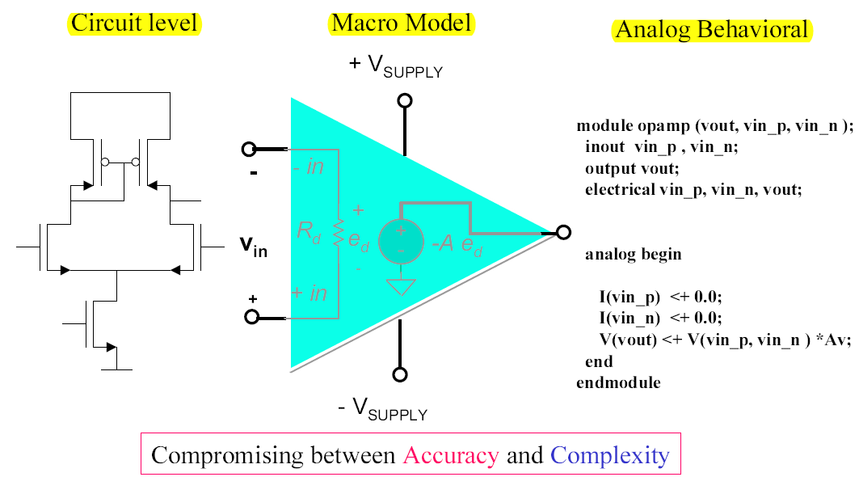
模拟电路的描述方法

Slide 9
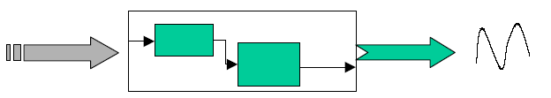
模拟电路的行为级建模
模拟系统或模块：
AMS语言提供了时域和频域的建模能力
  混合信号仿真仅支持时域分析
完整描述一个模块的所有性能可能很困难，满足应用需求即可
一个模块可以建立多个不同层次的行为级模型
行为级模型优劣的判断标准：提供足够的信息，但又足够简单
激励
响应

Slide 10
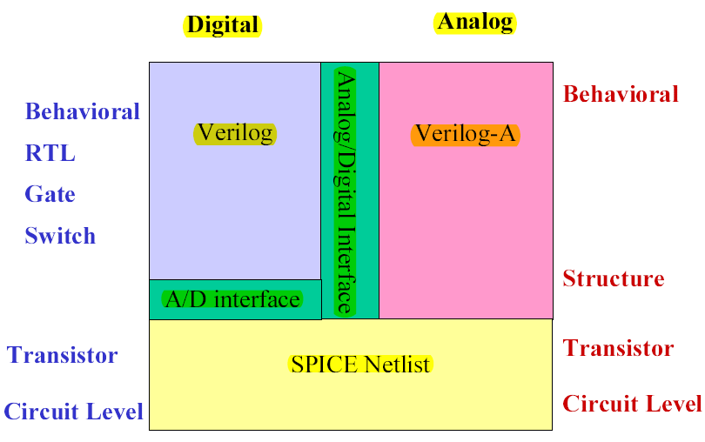

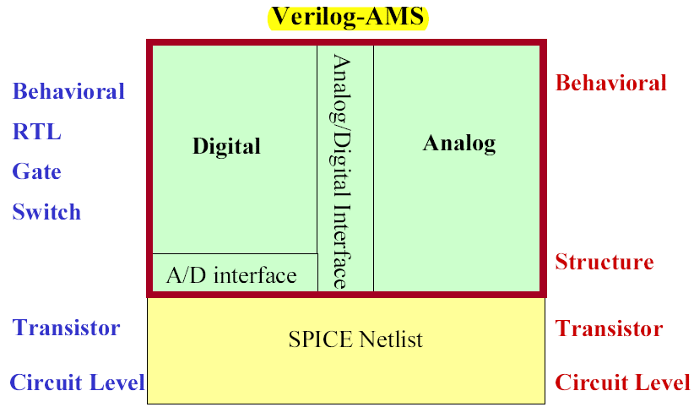
混合信号系统描述

Slide 11
提要
混合信号设计流程
模拟电路的行为级建模
Verilog-A语言基本概念
Verilog-A语言的行为级描述
Verilog-A的文件框架
Verilog-A的仿真环境
电荷泵型锁相环的基本工作原理
锁相环型频率合成器的行为级仿真
总结

Slide 12
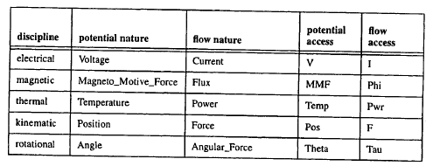
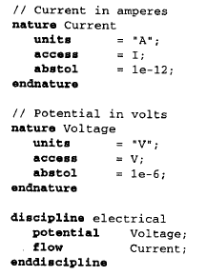
模拟系统中的信号
Verilog-A文件中需要包括
`include "disciplines.vams“
以对模拟系统中的信号进行说明

Slide 13
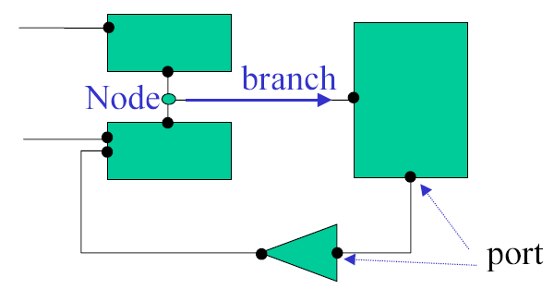


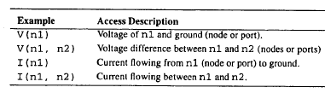
模拟系统中的信号访问

Slide 14
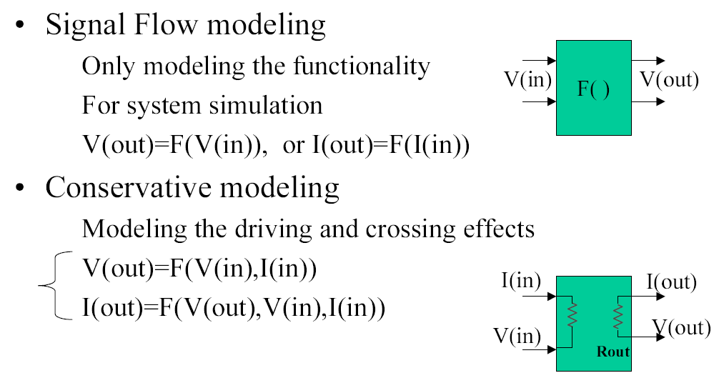
建模分类

Slide 15
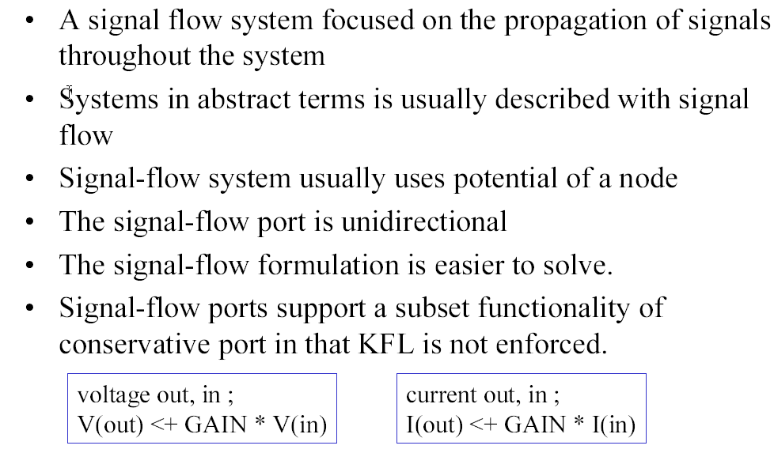
基于信号流图的建模

Slide 16
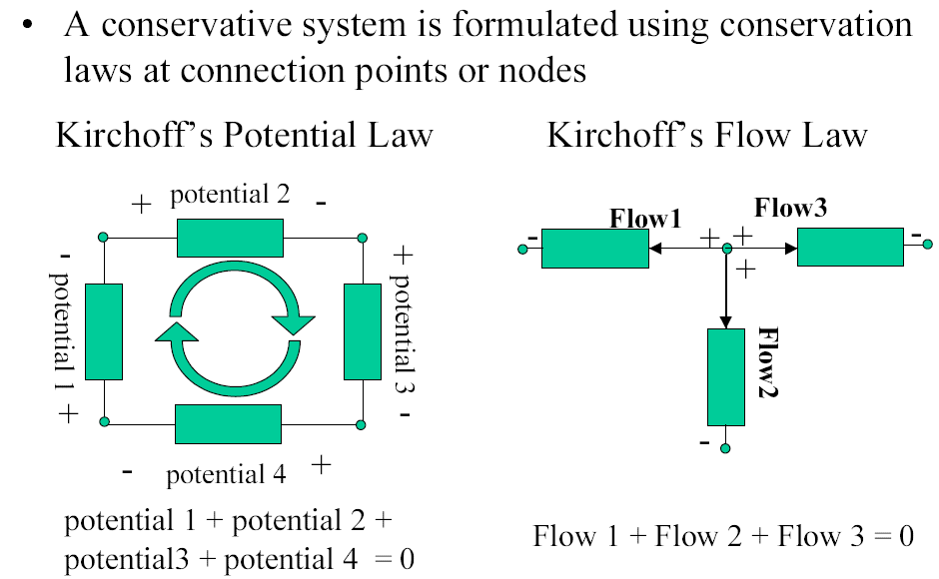
基于守恒系统的建模

Slide 17
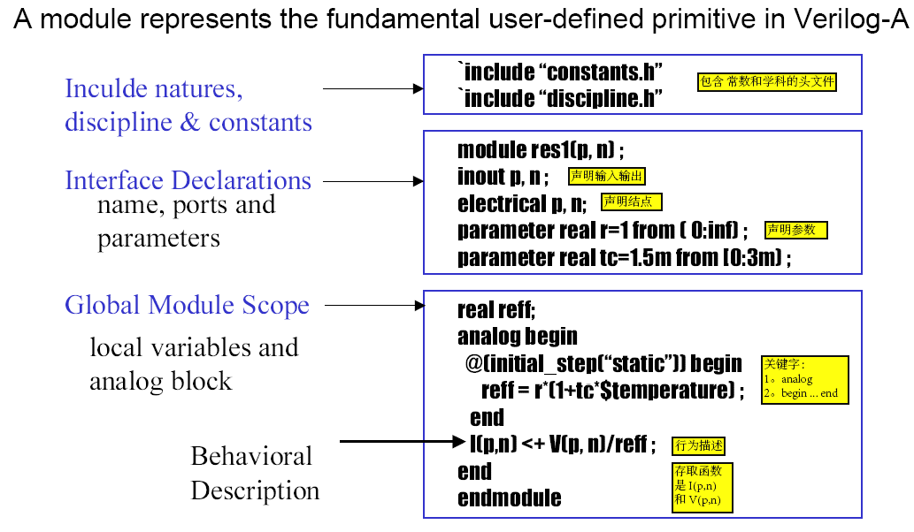
基本Module结构
`include “constants.vams”
`include “disciplines.vams”

Slide 18

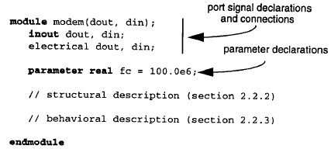
模拟系统的描述方法
表示常数，运行时间内不能被改变，变量用real或integer申明，模拟开始时赋值为0
real a；
integer b；

Slide 19
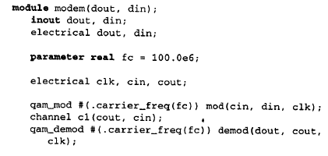
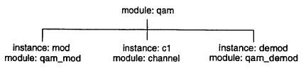
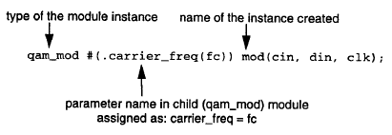
模拟系统的描述方法：结构化描述
模块与模块之间的连接关系，可直接对应于方框图

Slide 20

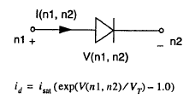

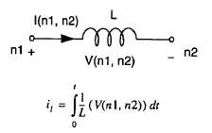
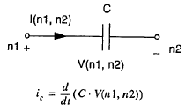


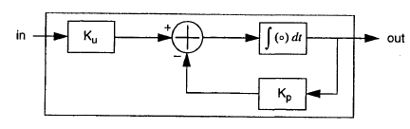

模拟系统的描述方法：行为级描述
直接描述元器件或模块的功能和性能

Slide 21
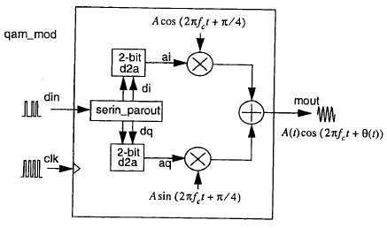
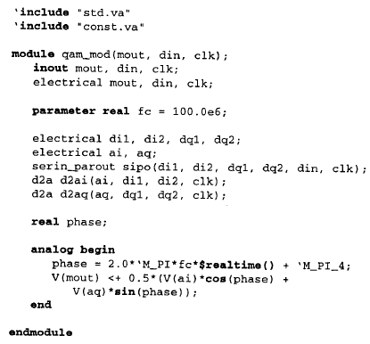
模拟系统的描述方法：混合描述

Slide 22
提要
混合信号设计流程
模拟电路的行为级建模
Verilog-A语言基本概念
Verilog-A语言的行为级描述
Verilog-A的文件框架
Verilog-A的仿真环境
电荷泵型锁相环的基本工作原理
锁相环型频率合成器的行为级仿真
总结

Slide 23

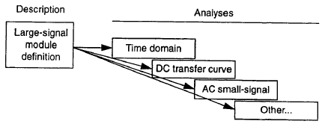
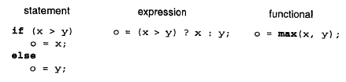
行为级描述申明
申明方法：
行为级描述是电路的全时大信号表述，通过它和各种行为级描述语句可以得到各种电路的各种特性
行为级语言形式：

Slide 24

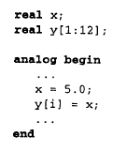

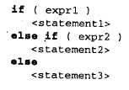
Statements
Contribution Statements：compute flow and potential values for the signals
Variable Assignments: Modify the variables
Conditional Statements
先后顺序不重要
先后顺序重要

Slide 25
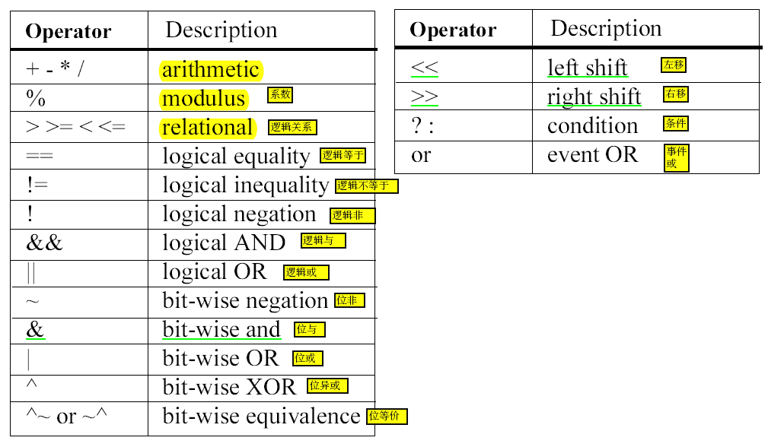
基本运算符

Slide 26
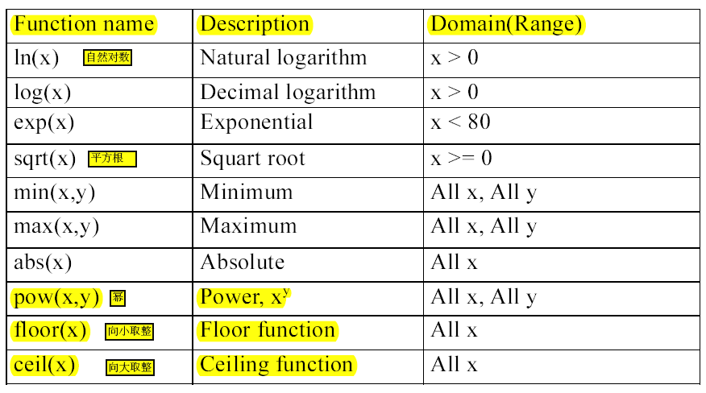
内建数学函数

Slide 27
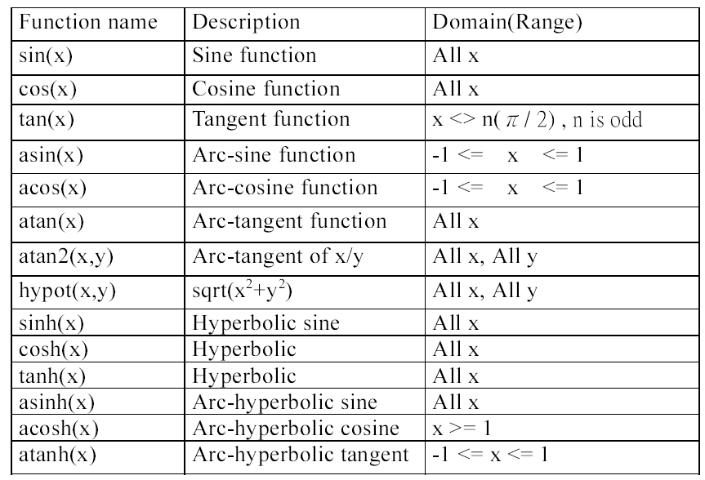
三角类函数

Slide 28
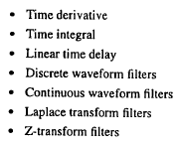
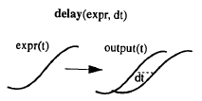


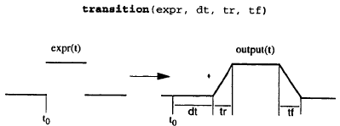
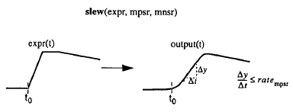


模拟运算符

Slide 29

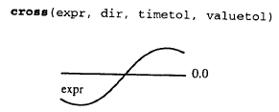
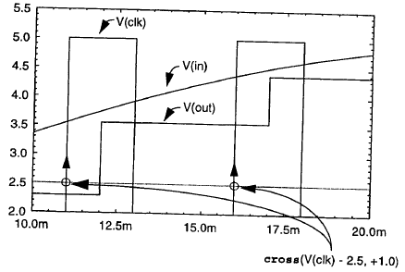
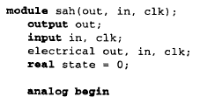
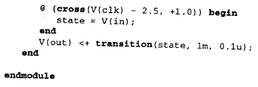
模拟事件
state = 0；

Slide 30
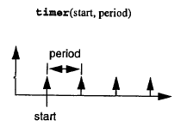
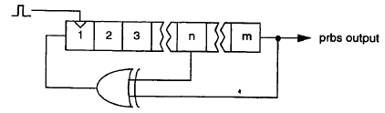
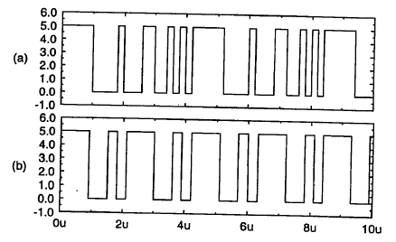
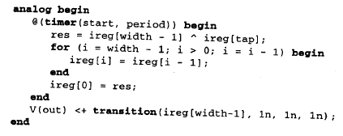
模拟事件（续）

Slide 31
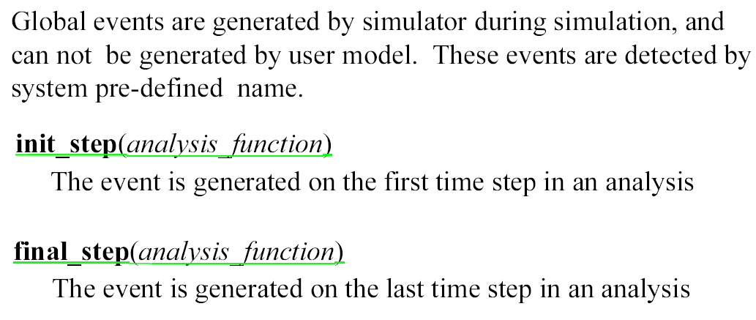
全局事件
对参数赋初值

Slide 32
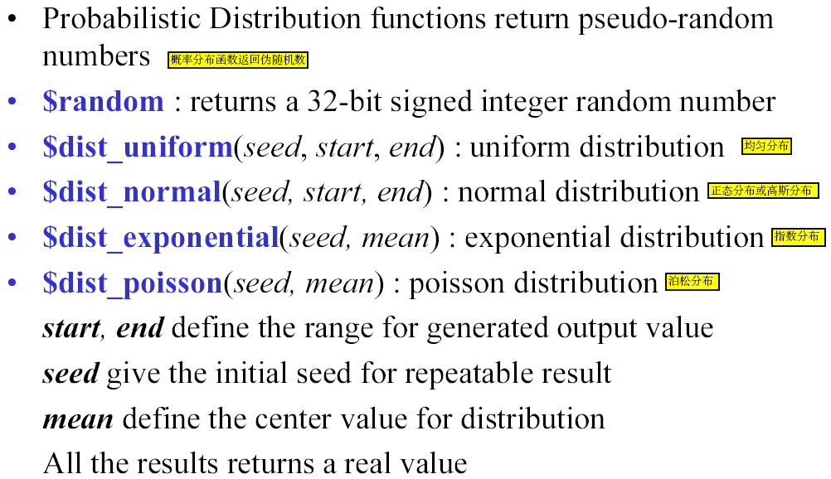
系统任务：概率函数

Slide 33

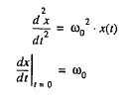
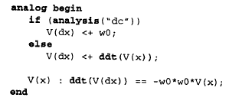




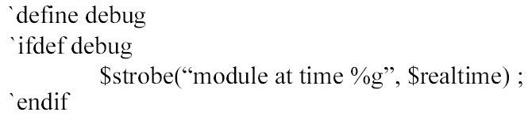
其它行为级语句
隐含赋值语句
设置仿真步长的最大值
编译器原语

Slide 34
提要
混合信号设计流程
模拟电路的行为级建模
Verilog-A语言基本概念
Verilog-A语言的行为级描述
Verilog-A的文件框架
Verilog-A的仿真环境
电荷泵型锁相环的基本工作原理
锁相环型频率合成器的行为级仿真
总结

Slide 35
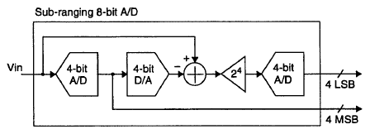






Slide 36
提要
混合信号设计流程
模拟电路的行为级建模
Verilog-A语言基本概念
Verilog-A语言的行为级描述
Verilog-A的文件框架
Verilog-A的仿真环境
电荷泵型锁相环的基本工作原理
锁相环型频率合成器的行为级仿真
总结

Slide 37


创建Cell View
To use gedit editor, input in CIW
  editor=“gedit”

Slide 38

编写Verilog-A代码
输入代码，保存退出进入Symbol生成界面，建立Symbol供上层模块调用

Slide 39

顶层单元调用：当普通Cell使用
Parameter定义量

Slide 40


Slide 41


Slide 42

其他设置参见上一次课讲义

Slide 43
电荷泵型锁相环的基本工作原理
池保勇、余志平、石秉学，CMOS射频集成电路分析与设计， §12，清华大学出版社

Slide 44
锁相环
锁相环：将振荡器产生的输出信号与一个输入参考信号在相位和频率上实现同步的电路
  在同步状态（通常称为锁定）时，振荡器的输出信号和输入参考信号之间的相位差为0或者为某一个固定的常数
  如果两者之间的相位差发生变化，锁相环中存在一个反馈控制机制来调节振荡器的输出，使得相位差减小，并最终达到锁定状态
  在这个控制系统中，输出信号的相位实际上锁定到输入参考信号的相位上
  当输入信号和输出信号频率相等时，则它们之间的相位差保持不变；若两个信号的相位差是个恒定值，则它们的频率必然相等
  在锁定后，输出信号的频率等于输入信号的频率，但两者之间可能存在恒定相位差
Notes:
应用：wireless, wireline, CPU

Slide 45

锁相环的环路结构

Slide 46



鉴相器
异或门
乘法器：
异或门

Slide 47
锁相环的数学模型和稳定性分析

Slide 48





锁定状态下的数学模型
积分器：K₀/s
相位传输函数为：
开环传输函数为：
相位传输函数与开环传输函数之间的关系为：
开环传输函数中极点的数目称为锁相环的阶数，而其中s=0极点的数目称为锁相环的型数
误差传输函数为：
Notes:
锁相环的误差传输函数定义为环路相位误差θe (t)与输入参考信号相位θin (t)的比值

Slide 49






二阶锁相环分析
环路滤波器传输函数：
闭环传输函数：
高增益环路：p<<ω_{n}
相位误差传输函数

Slide 50




二阶锁相环分析（续）
闭环传输函数的极点：
欠阻尼系统对输入参考信号频率发生阶跃变化的频率响应：

Slide 51


环路稳定性分析：相位裕度
相位裕度：环路增益传输函数在单位增益频率处的相位与180度之和，稳定系统要求大于45度

Slide 52
电荷泵型锁相环

Slide 53


电荷泵型锁相环
CP
D
相位模型：

Slide 54



锁定时的线性相位模型

Slide 55





常用的环路滤波器结构
不稳定
增加零点使闭环系统稳定
增加并联电容抑制控制电压纹波
增加高频极点抑制高频噪声

Slide 56
锁相环型频率合成器

Slide 57



锁相环型频率合成器

Slide 58

各模块的相位域行为级模型
代码在Cadence下有问题
Kvco应为角频率：2*pi*f

Slide 59

各模块的相位域行为级模型（续）

Slide 60

各模块的相位域行为级模型（续）
V(in)应为i(in)，见传输函数部分

Slide 61

各模块的相位域行为级模型（续）

Slide 62


闭环仿真

Slide 63

环路特性仿真
通过AC分析可以得到环路的闭环传输特性
将环路断开，再进行AC分析可以得到开环传输特性、相位裕度及稳定性特性

Slide 64

瞬态仿真：建立时间
需要建立各模块的时间域行为级模型

Slide 65

各模块的时间域行为级模型

Slide 66

各模块的时间域行为级模型（续）

Slide 67

各模块的时间域行为级模型（续）

Slide 68
提要
混合信号设计流程
模拟电路的行为级建模
Verilog-A语言基本概念
Verilog-A语言的行为级描述
Verilog-A的文件框架
Verilog-A的仿真环境
电荷泵型锁相环的基本工作原理
锁相环型频率合成器的行为级仿真
总结

